Slide 1

嵌入式影像處理 期末報告
C108112135 劉益志
2023/06/14

Slide 2

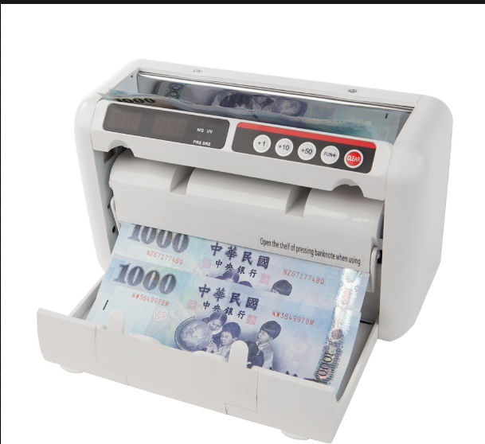
題目:影像點鈔機

Slide 3
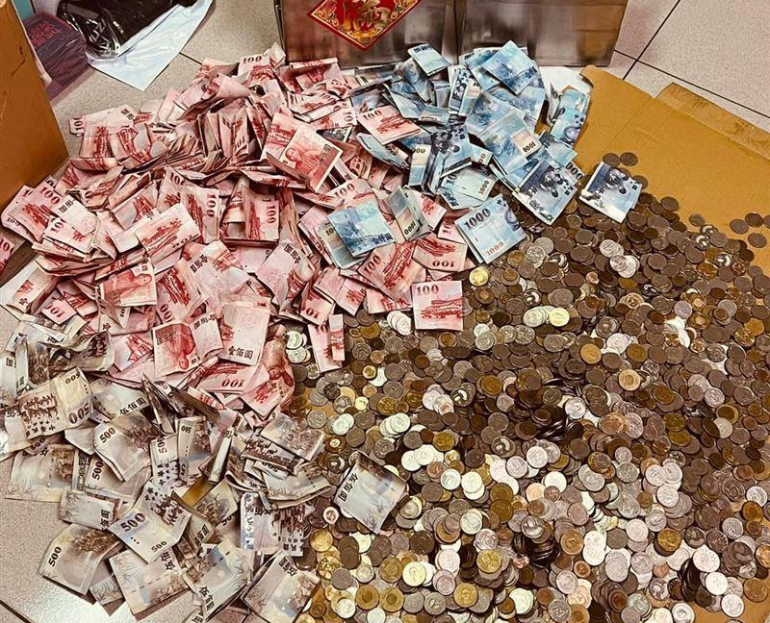
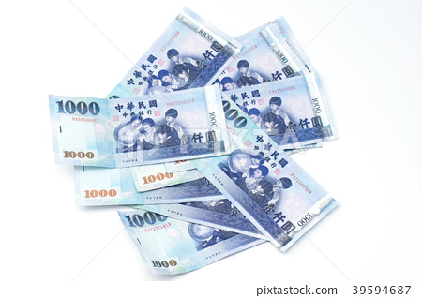
應用場景

Slide 4
規格列表(舊版)
重疊可能無法精準判斷
多凹型可能也不法判斷
不能是動態的

Slide 5
規格列表
需求:
限制:
重疊可能無法精準判斷
多凹型可能也不法判斷
不能是動態的
背景要黑色
功能:
圖片裡面有多少錢
分別是有甚麼幣值
規格:
3024* 4032(手機拍出來的)
介面:
圖片裡面的數據
效能
5秒內辨識出來

Slide 6
系統分析(舊版)
主程式
取前景
特徵計算
背景模型
去噪點
二值化
灰階
RGB

Slide 7
系統分析
主程式
背景
特徵計算
灰階圖片
膨脹
二值化
連通物件
侵蝕
硬幣面積
分辨種類

Slide 8
系統架構圖(舊版)
輸入硬幣圖
灰階
二值化
計算幣值面積
抓取圖像的黑色背景和前景
標記出幣值
計算出總金額
侵蝕
膨脹

Slide 9
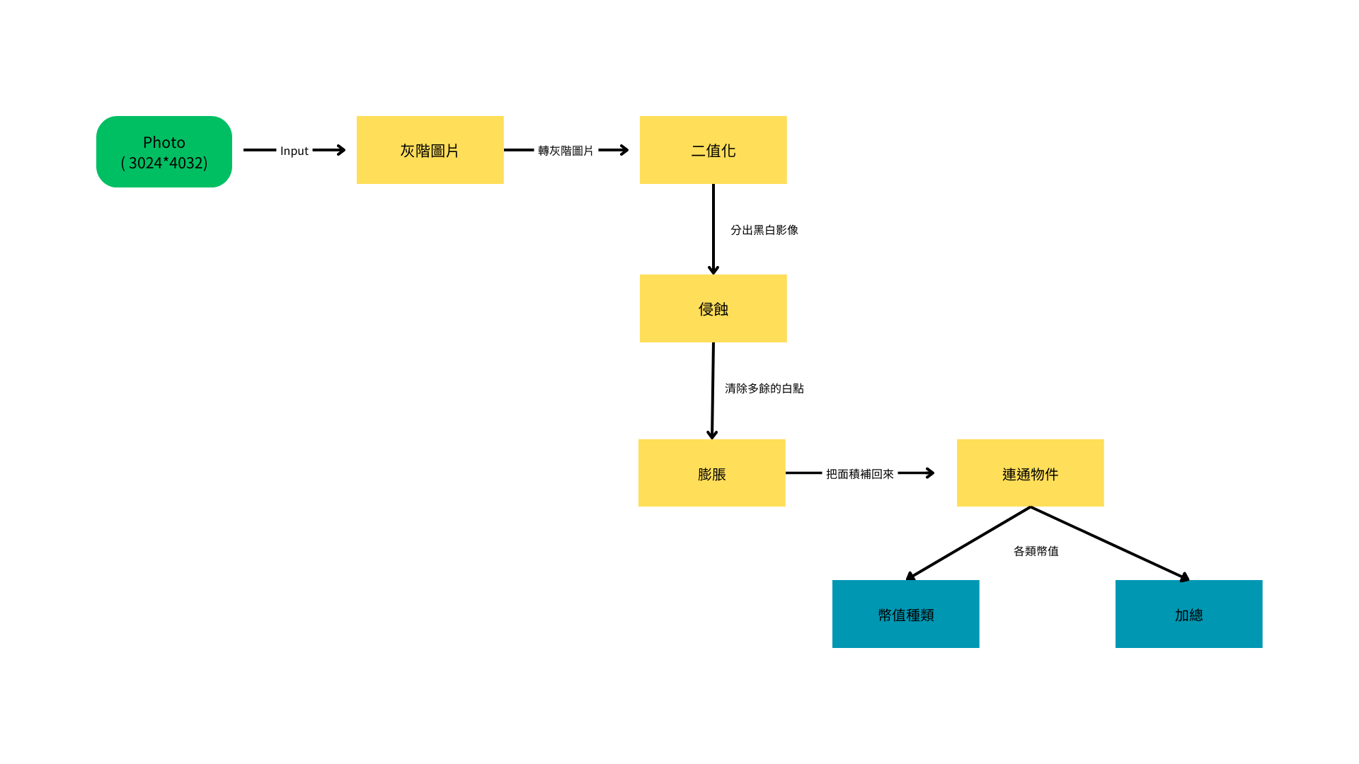
系統架構圖

Slide 10
Function(API)灰階
模組名稱 | 灰階
Input | cv2.cvtColor(img,code) img=資料型態:3024*4032pixel 格式:jpg
Output | 資料型態:3024*4032 格式:jpg 結果:灰階圖片
Parameters | img = 3024*4032圖片 Code = cv2.COLOR_BGR2GRAY(RGB轉灰階)
Function | 將圖片轉換成灰階

Slide 11
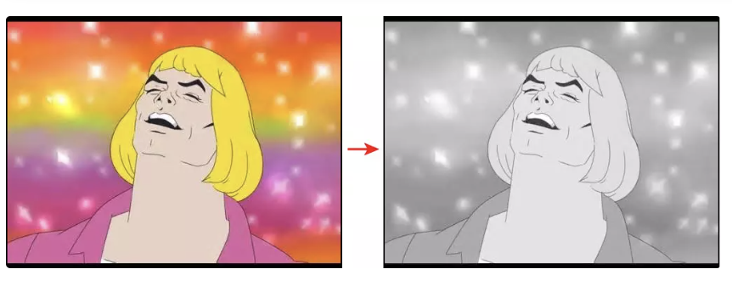
Function灰階(範例)
模組名稱 | cv2.cvtColor(img,code)
Input | 資料型態:3024*4032pixel 格式:jpg 名稱:Code可有4種型態: cv2.COLOR_BGR2BGRA RGB 轉 RGBA。 cv2.COLOR_BGRA2BGR RGBA 轉 RGB。 cv2.COLOR_BGR2GRAY RGB 轉灰階。 cv2.COLOR_BGR2HSV RGB 轉 HSV。 cv2.COLOR_RGB2HLS RGB 轉 RSL
Output | 資料型態:3024*4032pixel
Parameters | Img:圖片 Code:選擇要轉換的型態
Description | 將圖片轉換成灰階
Example | import cv2 img = cv2.imread('meme.jpg') img = cv2.cvtColor(img, cv2.COLOR_BGR2GRAY) # 轉換成灰階影像 cv2.imwrite('oxxo', img) cv2.waitKey(0) # 按下任意鍵停止 cv2.destroyAllWindows()

Slide 12
Function(API)二值化
模組名稱 | 二值化
Input | cv2.threshold(img, Threshold, maximum gray value, binarization method) 資料型態:3024*4032pixel 格式:jpg
Output | 資料型態:3024*4032 格式:jpg 結果:二值化的圖片
Parameters | Img:3024*4032圖片 Threshold:調整我的基準要去試 maximum gray value:255 binarization method:THRESH_BINARY(閾值二進制)
Function | 把幣值部分變成白色區分出來

Slide 13
Function(API)二值化(說明)
模組名稱 | cv2.threshold(img, Threshold, maximum gray value, binarization method)
Input | 資料型態:3024*4032pixel 型態:int 名稱:Threshold(臨界點) 型態:int名稱:, maximum gray value(最大灰度值) 型態: cv2.THRESH_BINARY：Threshold Binary(閾值二進制) cv2.THRESH_BINARY_INV：Threshold Binary, Inver(閾值二進制，反轉) cv2.THRESH_TRUNC：Truncate cv2.THRESH_TOZERO_INV：Threshold to Zero, Inverted(閾值為零，倒置)
Output | 資料型態:3024*4032pixel 結果:二值化的圖片
Parameters | Img:要轉換的圖片 Threshold:調整我的基準 maximum gray value:最大灰階值 binarization method:模式
Description | 調整閾值去改變圖片二值化的程度

Slide 14
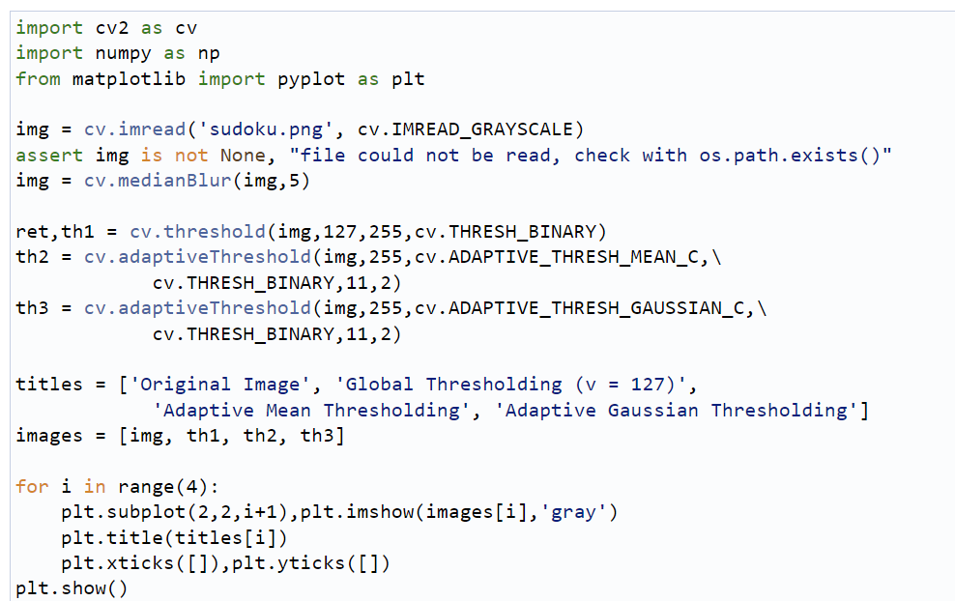
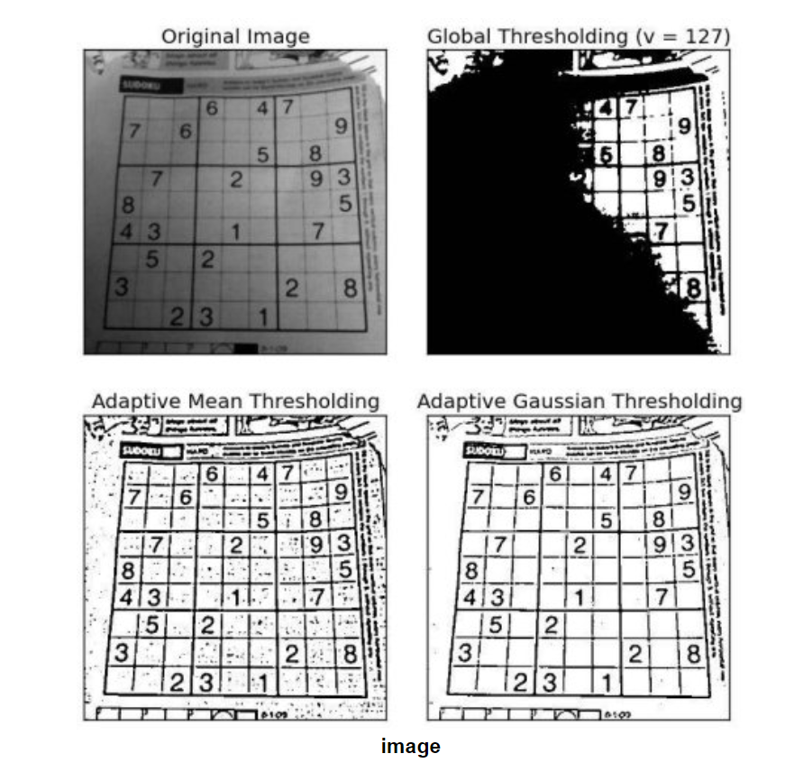
Function(API)二值化(範例)

Slide 15
Function(API)膨脹
模組名稱 | 膨脹
Input | cv2.dilate(img, np.ones((3,3)), iterations=2) 資料型態:3024*4032 pixel 格式:jpg
Output | 資料型態:3024*4032 pixel 格式:jpg
Parameters | Img:3024*4032圖片 Kernel=,np.ones((3,3))，根據Kernel值決定捲積大小 iterations=2，iterations決定膨脹強度
Function | 補回原本面積大小

Slide 16
Function(API)膨脹(說明)
模組名稱 | cv2.morphologyEx(img,op,kernel)
Input | 資料型態3024*4032 pixel 名稱:img或是照片路徑 型態:自定義核結構 名稱:kernel cv2.MORPH_ERODE 腐蝕 腐蝕(src) cv2.MORPH_DILATE 膨脹 膨脹(src) cv2.MORPH_OPEN 開運算 膨脹(腐蝕cv2.MORPH_CLOSE 閉運算 腐蝕(膨脹cv2.MORPH_GRADIENT 梯度運算 膨脹(src)-腐蝕cv2.MORPH_TOPHAT 禮帽運算src-開運算cv2.MORPH_BLACKHAT 黑帽運算 close(src)-
Output | 膨脹後得圖片
Parameters | Img:圖片 op:模式 Kernel:計算腐蝕的結果位置
Description | 根據Kernel的值op的模式動

Slide 17
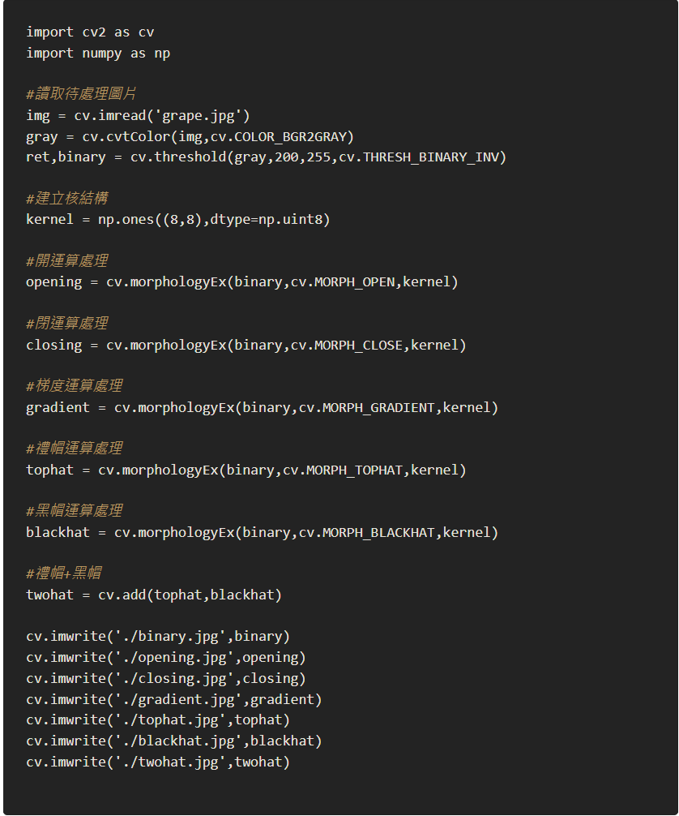
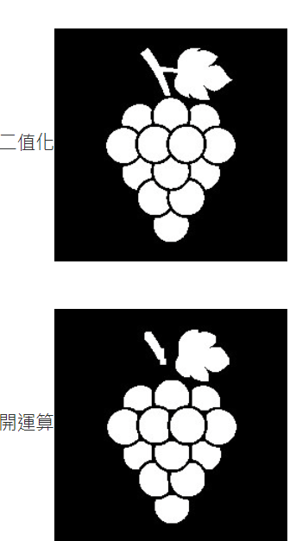
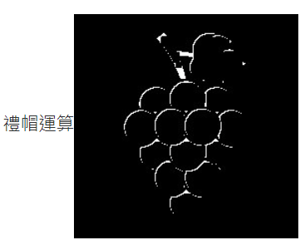
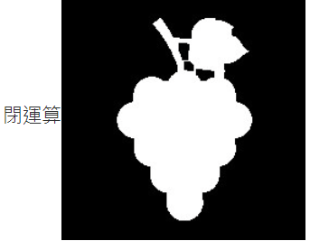
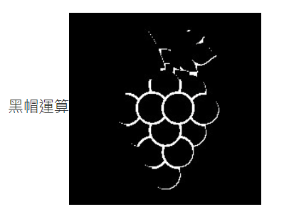
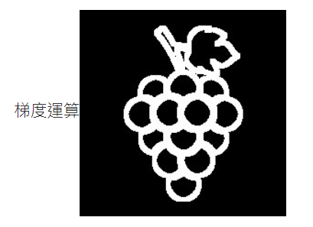
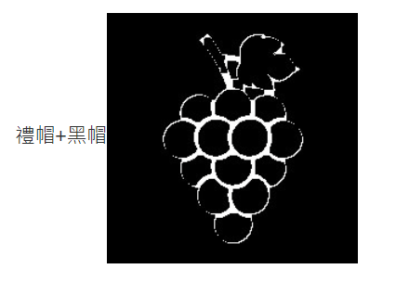
Function(API)膨脹(範例)

Slide 18
Function(API)侵蝕
模組名稱 | 侵蝕
Input | cv2.dilate(gray, np.ones((3,3)), iterations=2) 資料型態:3024*4032 pixel 格式:jpg
Output | 資料型態:3024*4032 pixel 格式:jpg
Parameters | Img:3024*4032圖片 Kernel=,np.ones((3,3))，根據Kernel值決定捲積大小 iterations=2，iterations決定侵蝕強度
Function | 侵蝕多餘的雜訊

Slide 19
Function(API)侵蝕(說明)
模組名稱 | cv2.erode(image, kernel, iterations )
Input | 資料型態:3024*4032 pixel 格式:jpg 型態int名稱kernel(自定義核結構 ) 型態int 名稱 iterations (迭代次數)
Output | 侵蝕後的圖片
Parameters | Img:要轉換的圖片 Kernel:np.ones((3,3), np.uint8)需要先設定好捲積的大小 Iterations通常預設為1
Description | 根據Kernel的值模式動作去對圖片處理

Slide 20
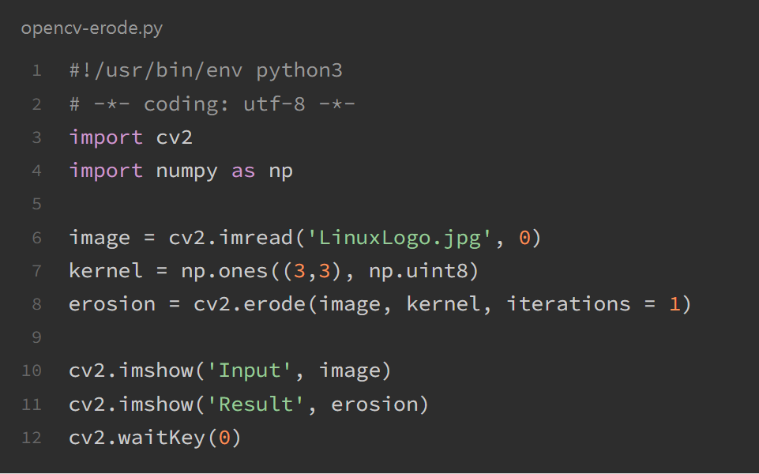
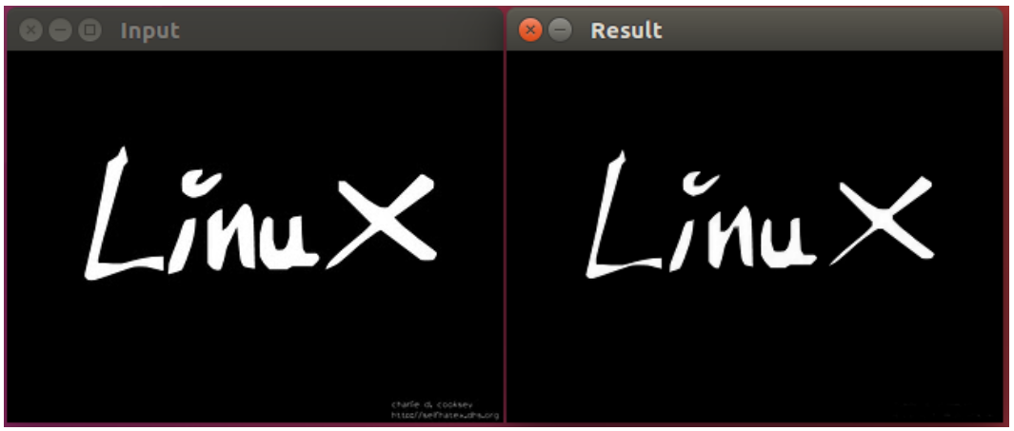
Function(API)侵蝕(範例)

Slide 21
Function(API)連通物通
模組名稱 | 連通物通
Input | num_labels, labels, stats, centroids = cv2.connectedComponentsWithStats(gray, connectivity=8) 資料型態:int
Output | 分辨不同的幣值，加總的金額
Parameters | for it in stats: itX = it[0]+it[2] #寬度 itY = it[1]+it[3] #高度 itArea = it[2]*it[3] #面積，忽略掉區塊內雜訊
Function | 算出面積、用顏色去分辨，不同的幣值面額，去加總

Slide 22
Function(API)連通物件(說明)
模組名稱 | num_labels, labels, stats, centroids = cv2.connectedComponentsWithStats(img, connectivity, ltype)
Input | 型態int 名稱connectivity(連通性) 名稱:ltype 輸出圖像標記的類型 型態:int名稱:num_labels 所有連通域的數目 名稱:labels：圖像上每一像素的標記 名稱:stats：每一個標記的統計信息 名稱:centroids：連通域的中心點
Output | 抓出計算出的資料
Parameters | Img:要轉換的圖片 Connectivity:可選4或8連通 Itype:目前支援CV_32S 和CV_16U返回值 Num_labels:需要設定物件的x,y,w,h
Description | 函數的作用是對一幅圖像進行連通域提取，並返回找到的連通域的信息：retval、labels、stats、centroids

Slide 23
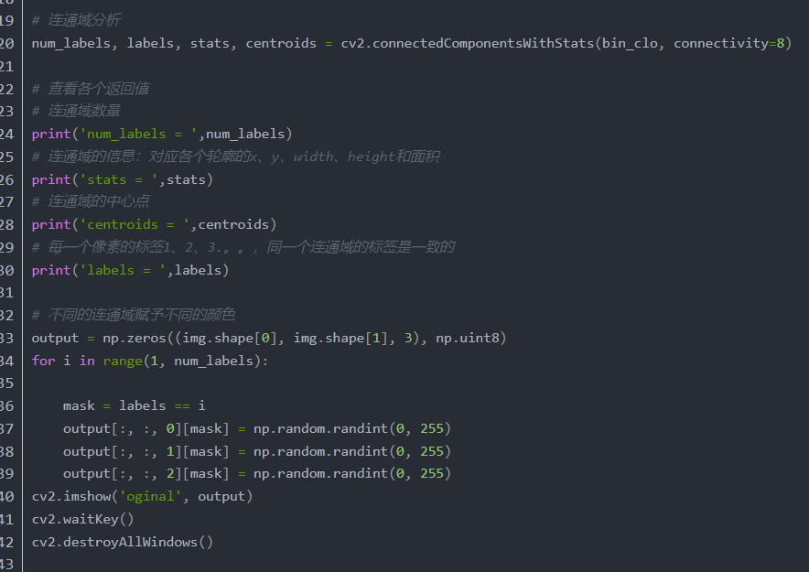
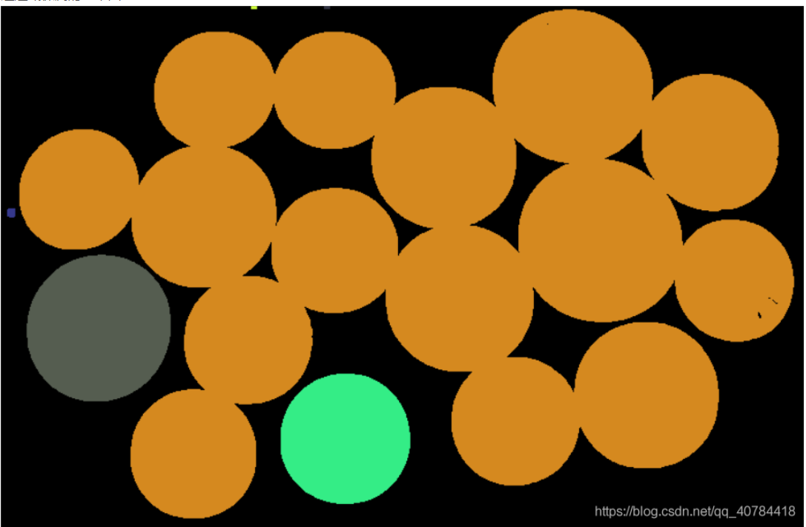
Function(API)連通物件(範例)

Slide 24
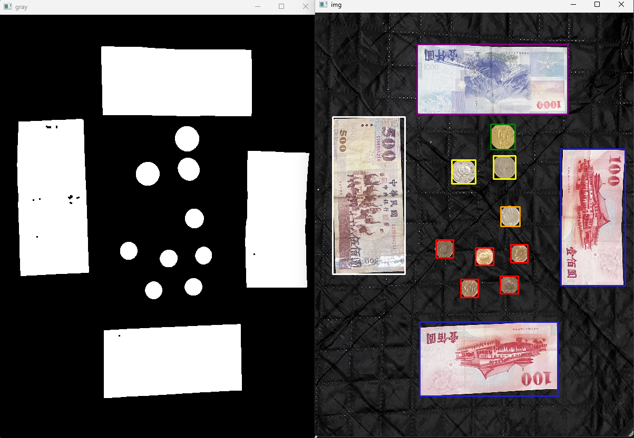
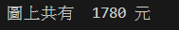
成果展示(自己)

Slide 25
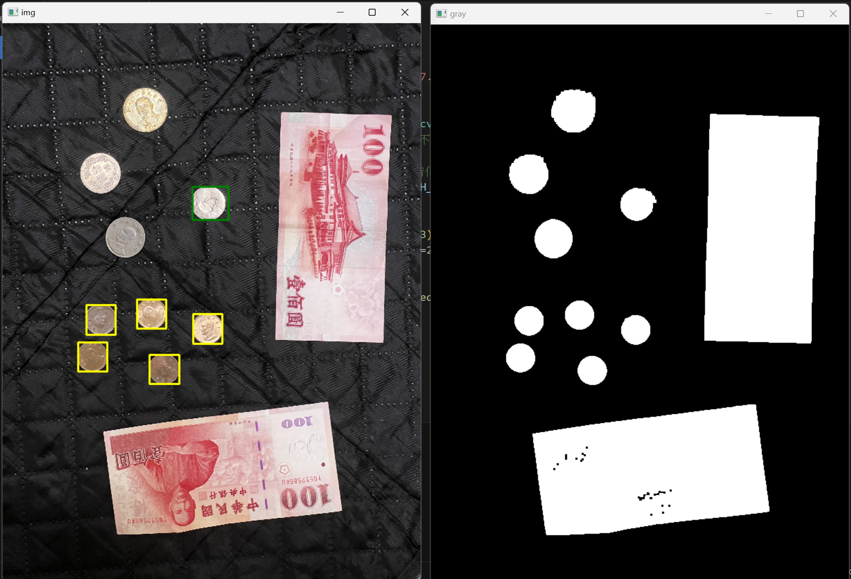
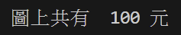
成果展示(失敗)

Slide 26
程式碼
https://github.com/LIU-YI-ZHI/python_work/blob/main/final_HW

